Slide 1
Erasmus +ka1
2022/2023
ΝΗΠΙΑΓΩΓΕΙΟ ΠΡΟΑΣΤΙΟΥ
ΚΑΡΔΙΤΣΑΣ

Slide 2
EDUCATION IN THE 21ST CENTURY
Γνωριμία με τους συμμετέχοντες και ανταλλαγή προσωπικών εμπειριών, προκλήσεων και ευκαιριών.
Δεξιότητες του 21^{ου} αιώνα στην τάξη.
Δημιουργική και κριτική σκέψη.
Δημιουργία ομάδων και συνεργασία.
Πλατφόρμες και εργαλεία επικοινωνίας.
Εργαλεία για να μετατραπεί η τάξη σε παιχνίδι.
Επιστημονικές δραστηριότητες, STEM στην πρώιμη εκπαίδευση .
Δραστηριότητες ενσυναίσθησης.
Επίσκεψη σε σχολείο.
Αξιολόγηση και συζήτηση του προγράμματος/ Ανατροφοδότηση.

Slide 3
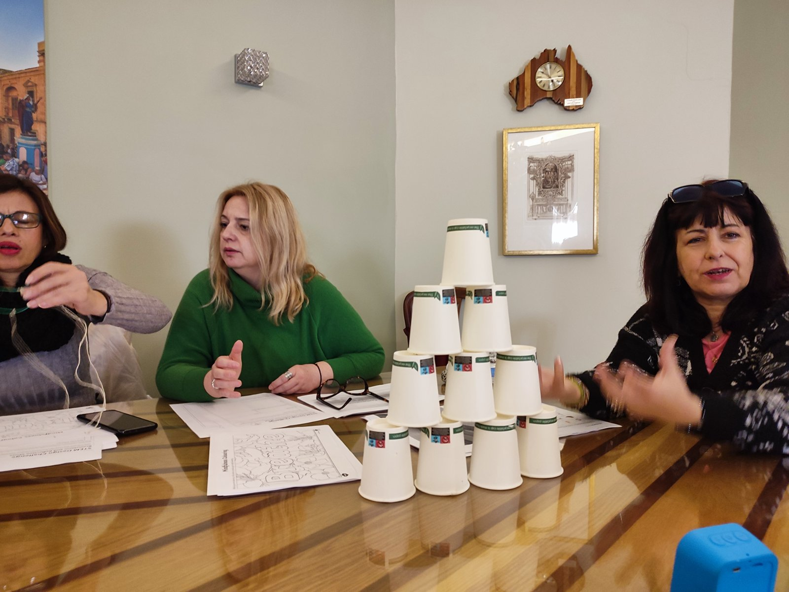
δημιουργια δραστηριοτητασ με παιχνιδι

Slide 4
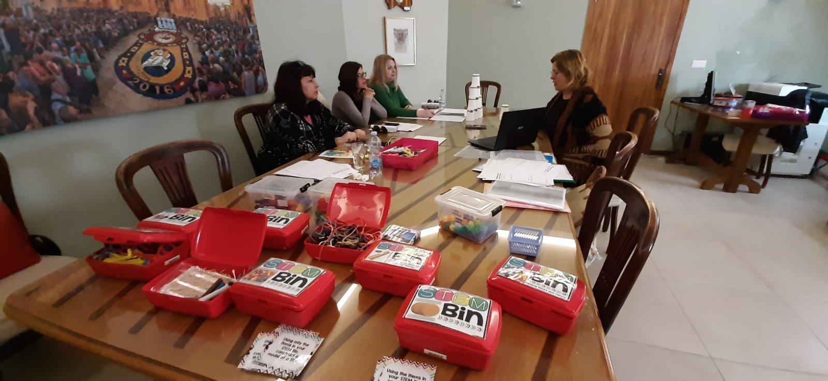
Επιστημονικεσ δραστηριοτητεσ/ stem

Slide 5
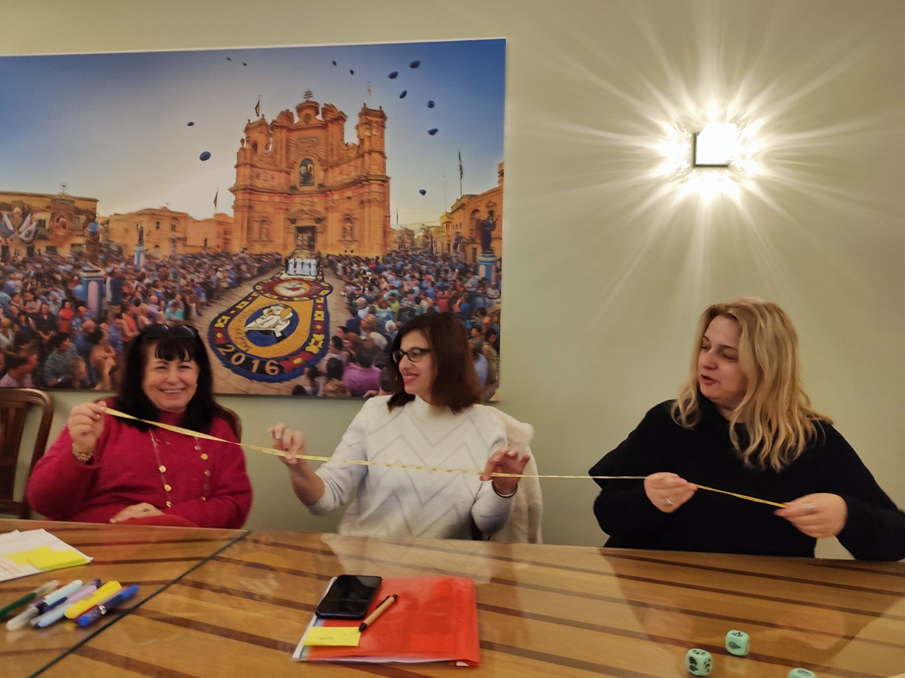
Προετοιμασια / επικοινωνια για δημιουργια παιχνιδιου

Slide 6
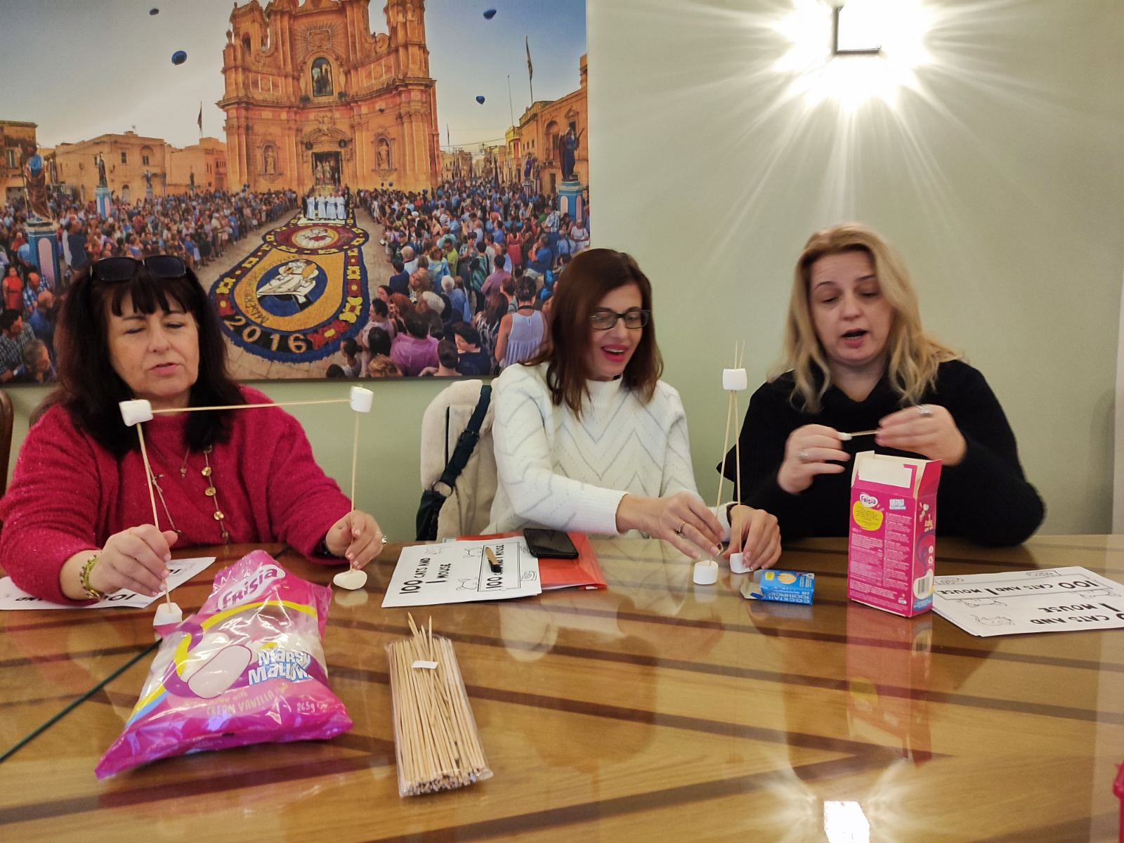
δημιουργια/κριτικη σκεψη/μηχανικη

Slide 7
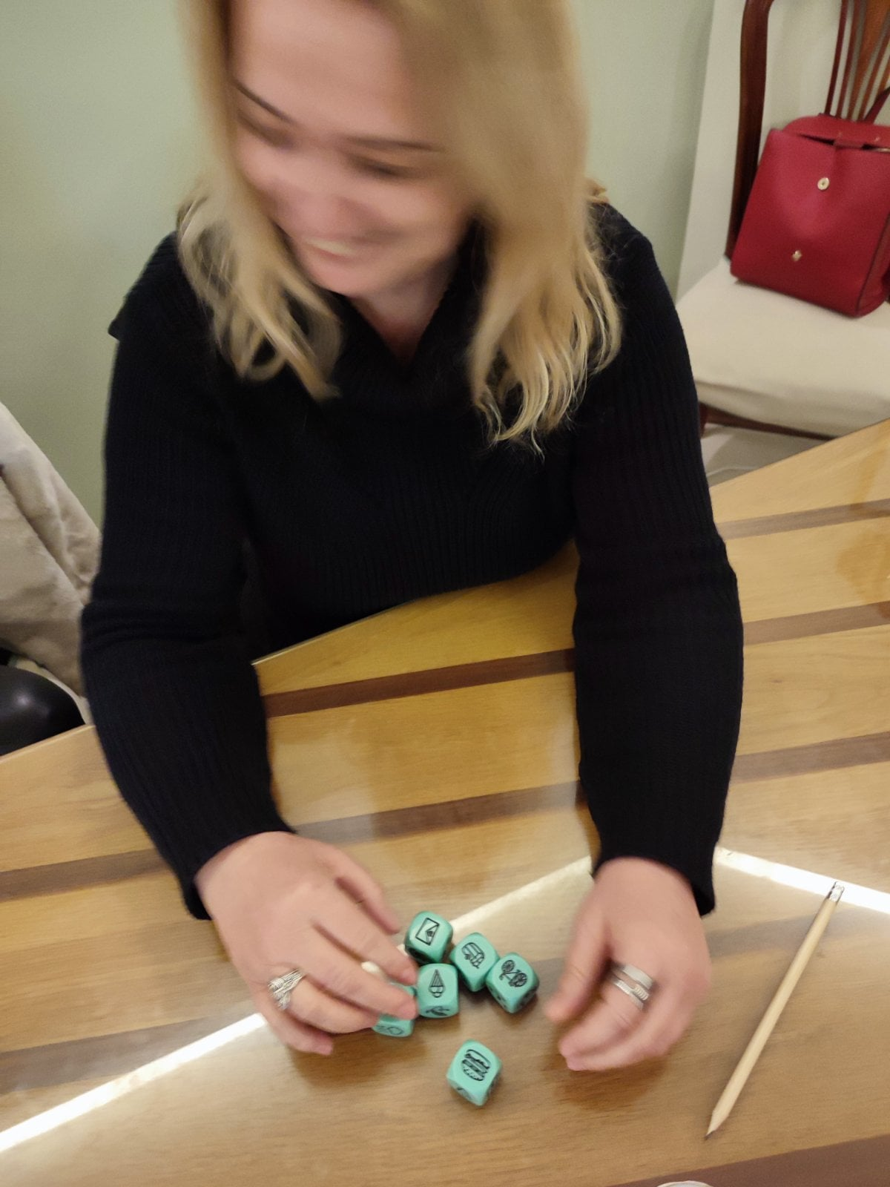
Ριχνω τα ζαρια με τα σχεδια και δημιουργω ιστοριεσ

Slide 8
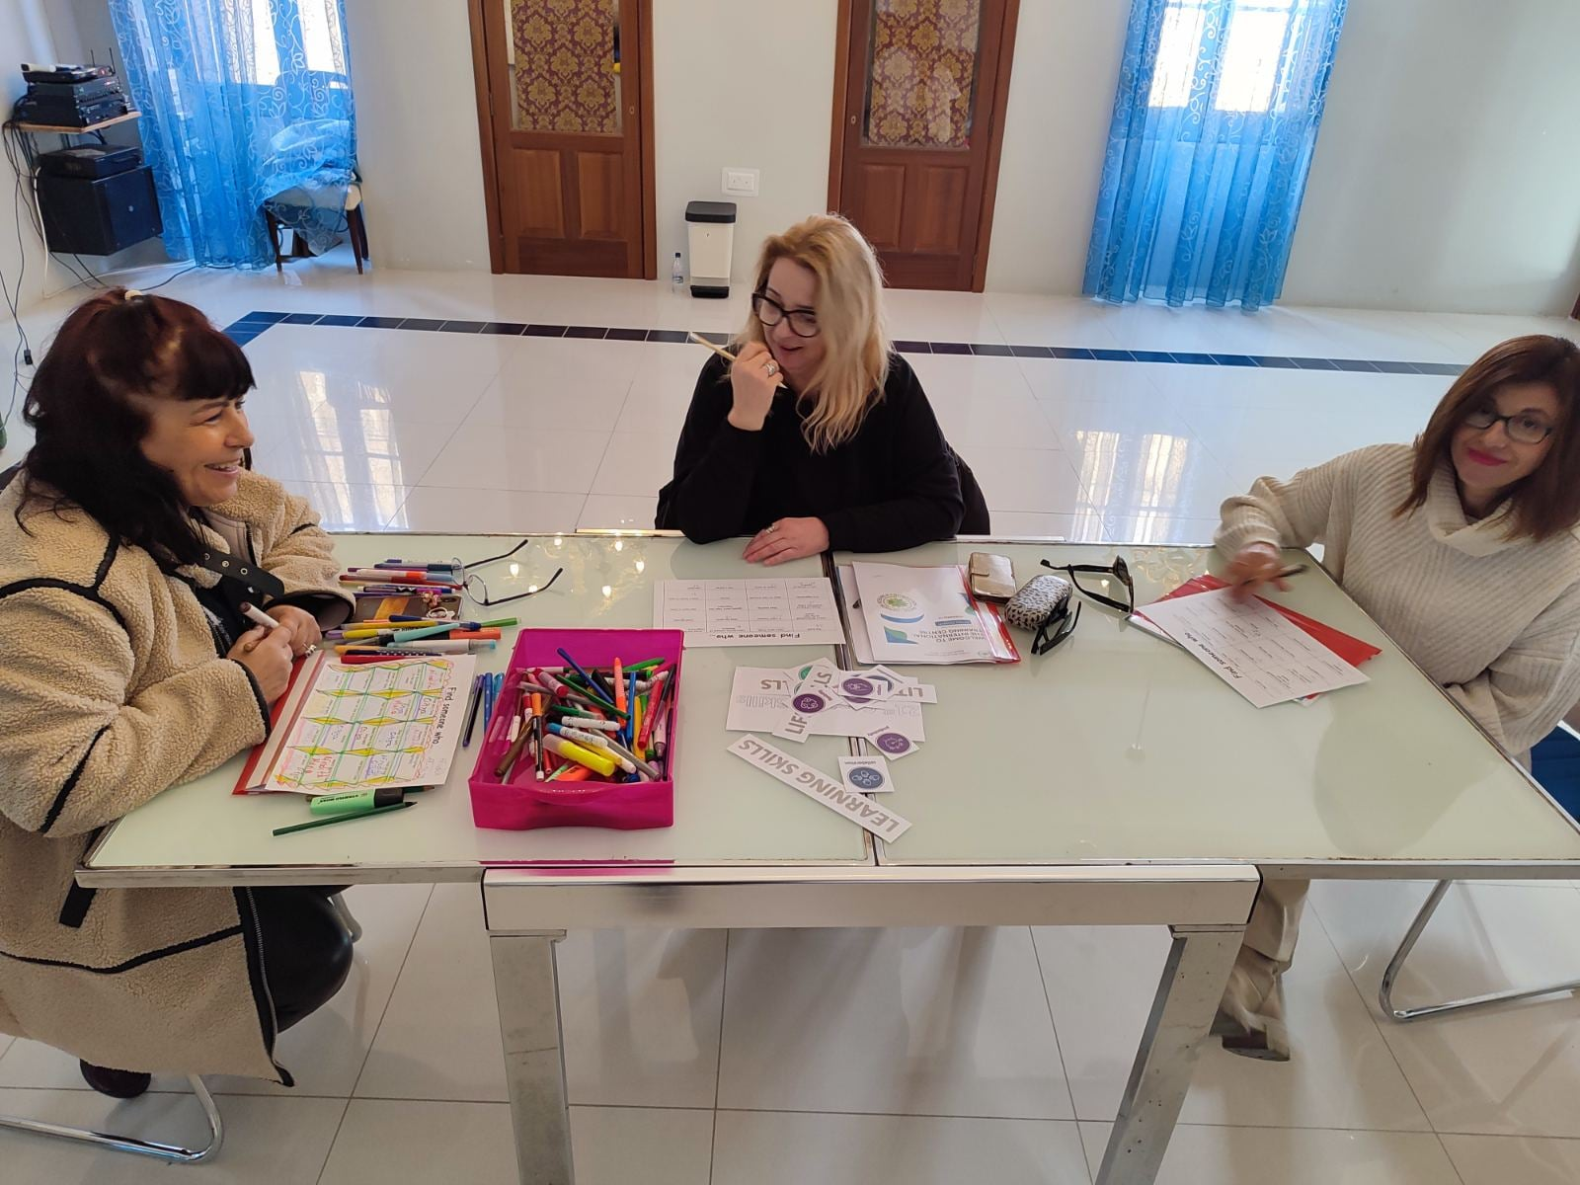
Δεξιοτητεσ 21^{ου} αιωνα

Slide 9
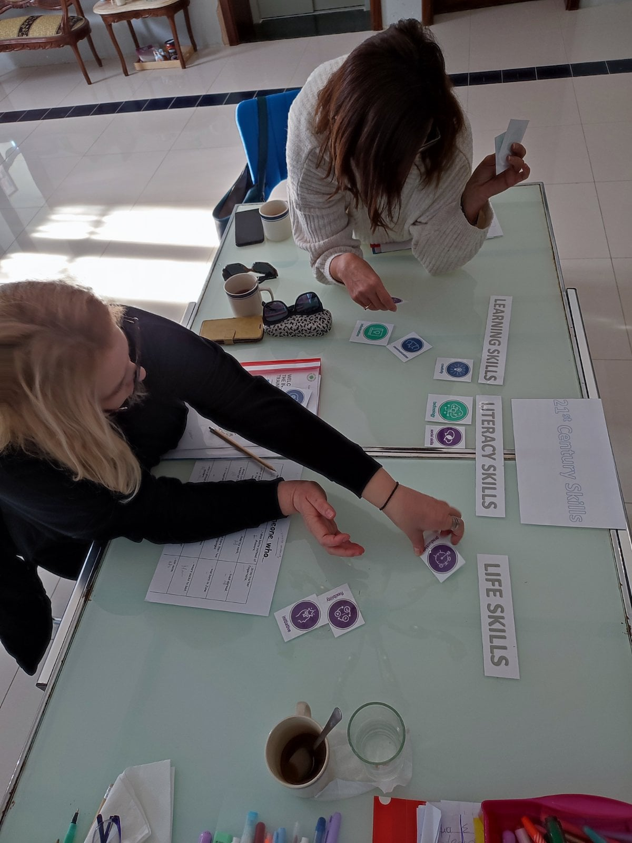
δεξιοτητεσ

Slide 10
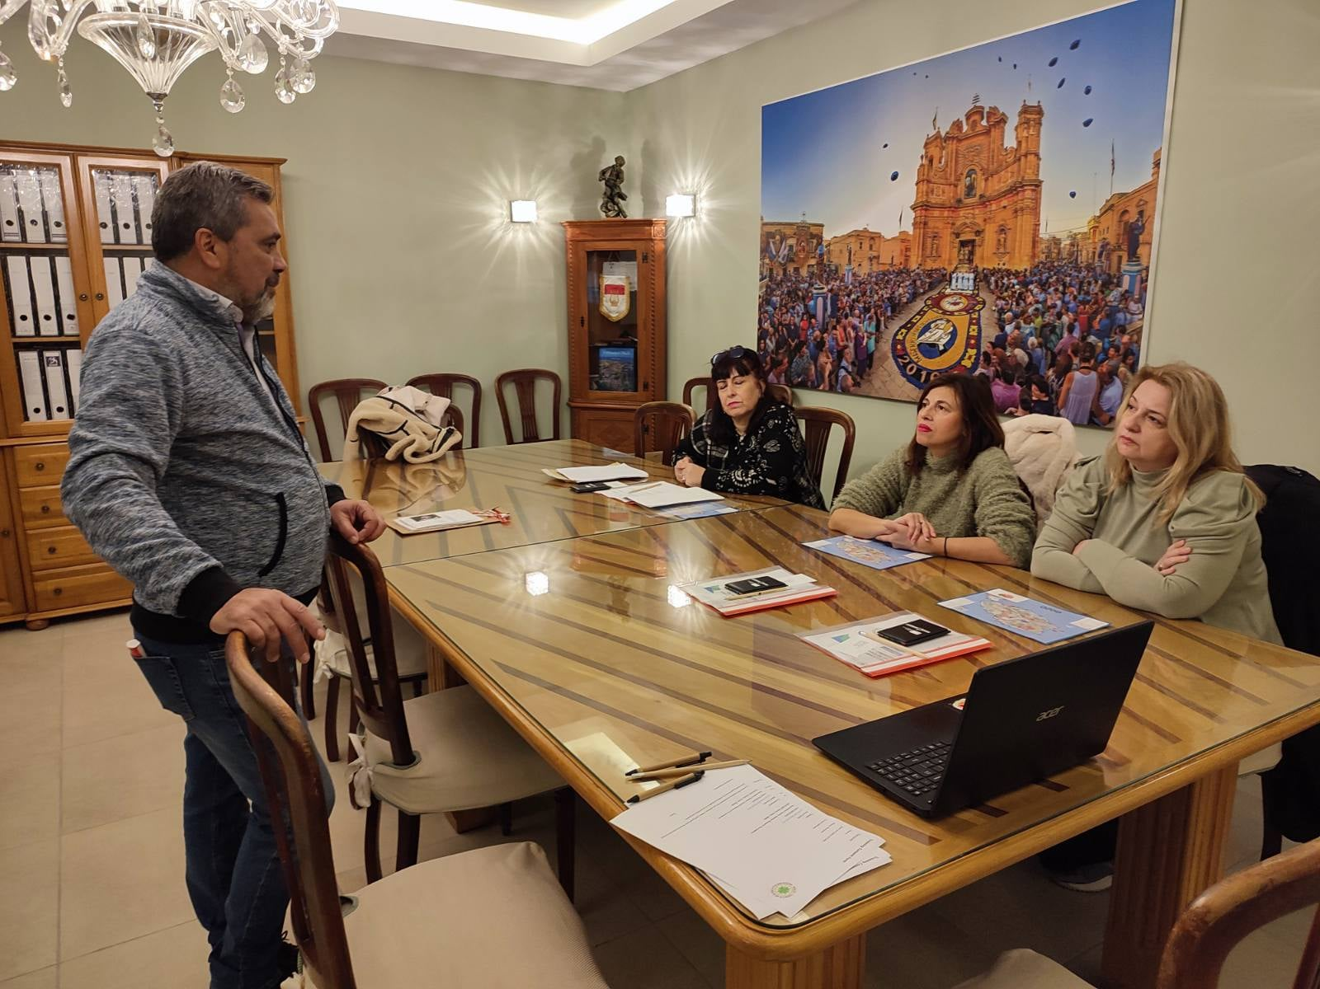
Ενημερωση για πλατφορμεσ / ict στην εκπαιδευση

Slide 11
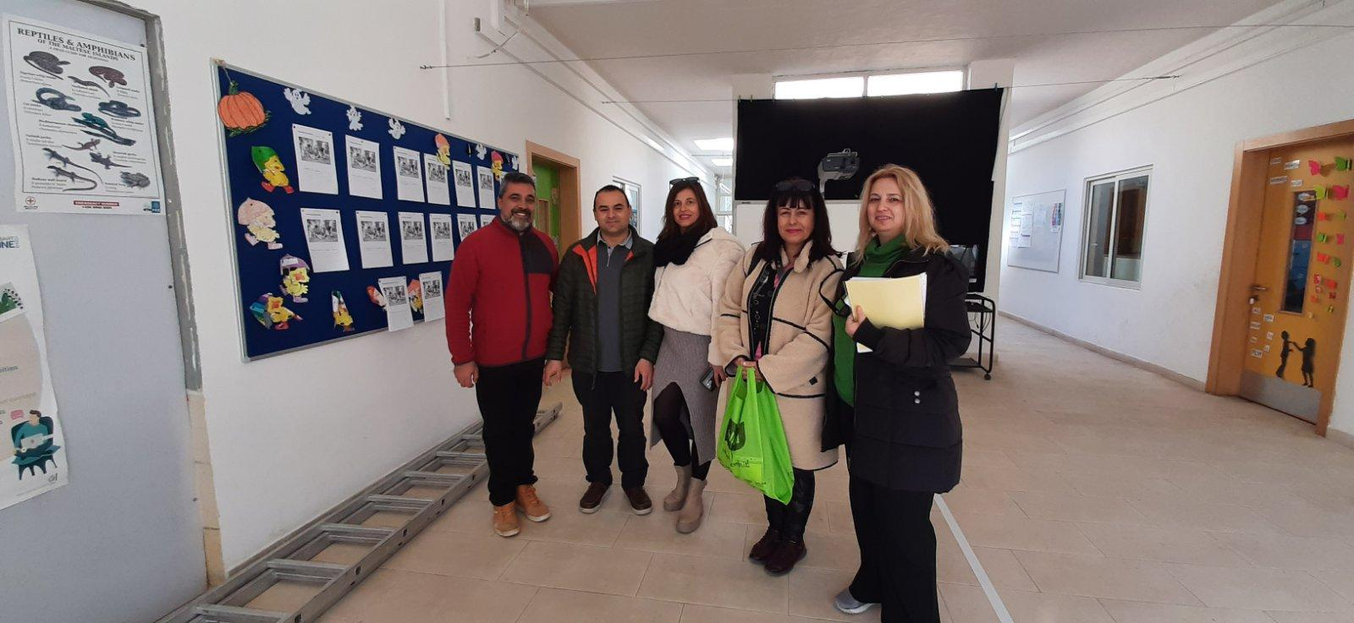
Επισκεψη σε σχολειο

Slide 12
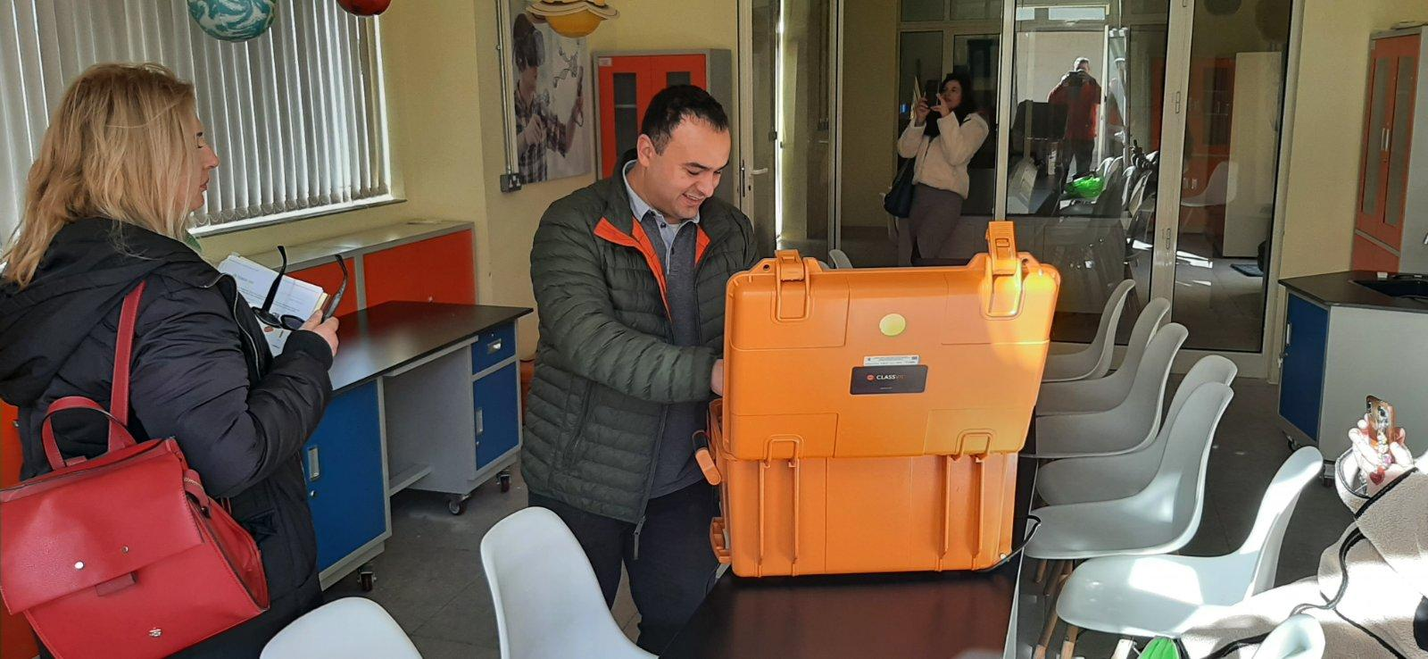
αιθουσα stem

Slide 13
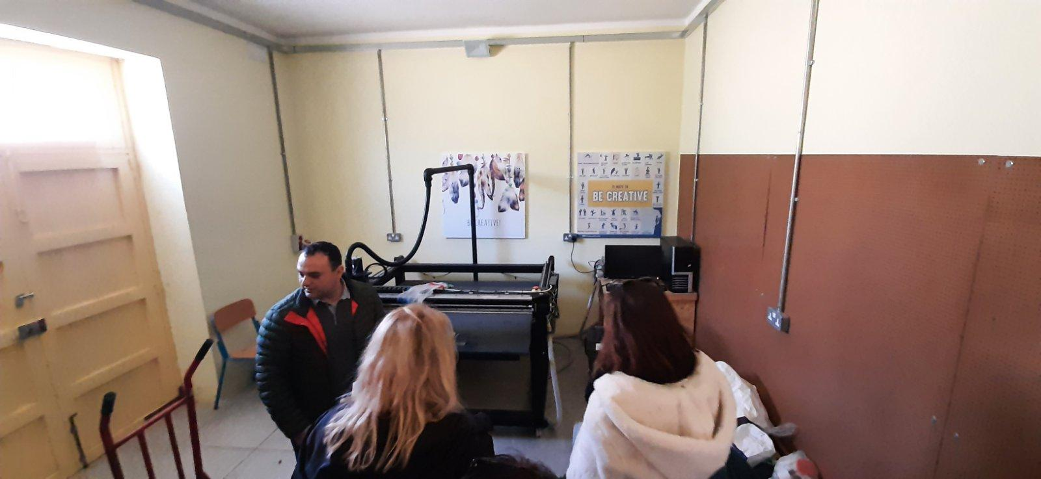
Αιθουσα stem

Slide 14
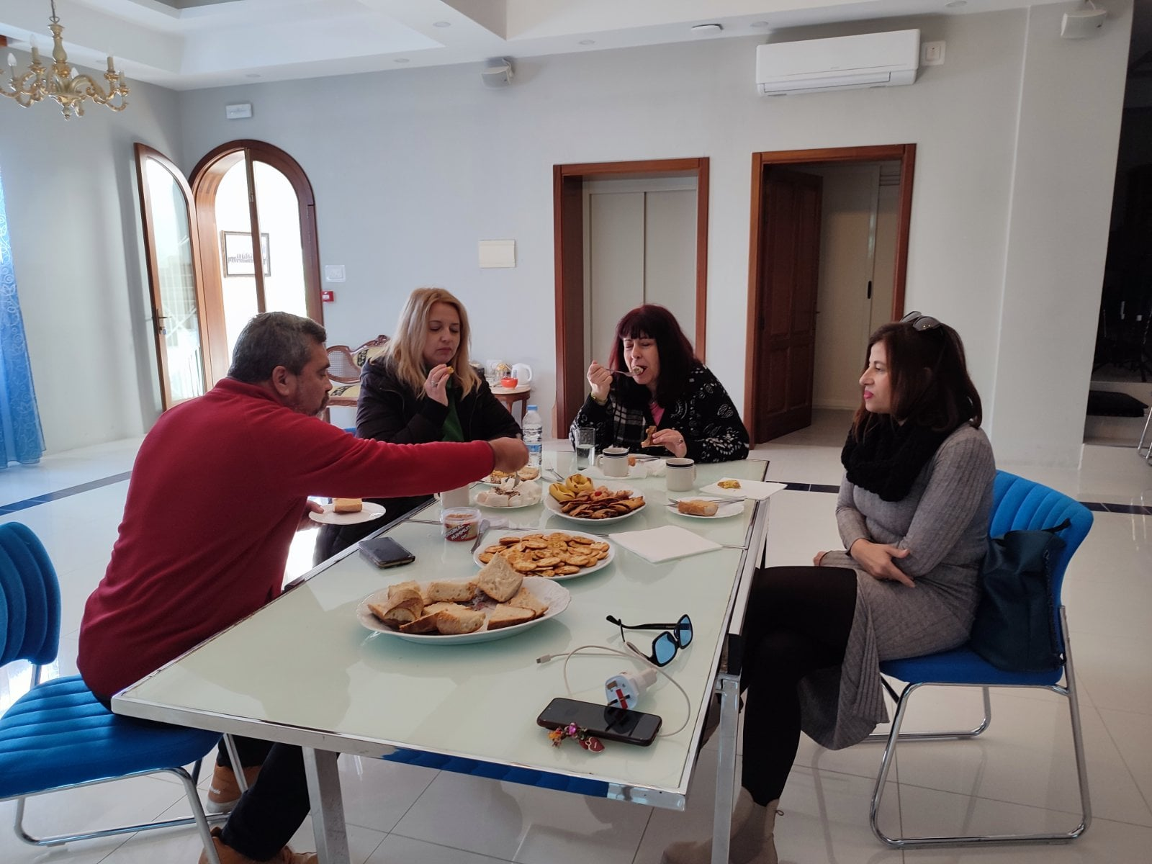
Παραδοσιακα εδεσματα

Slide 15
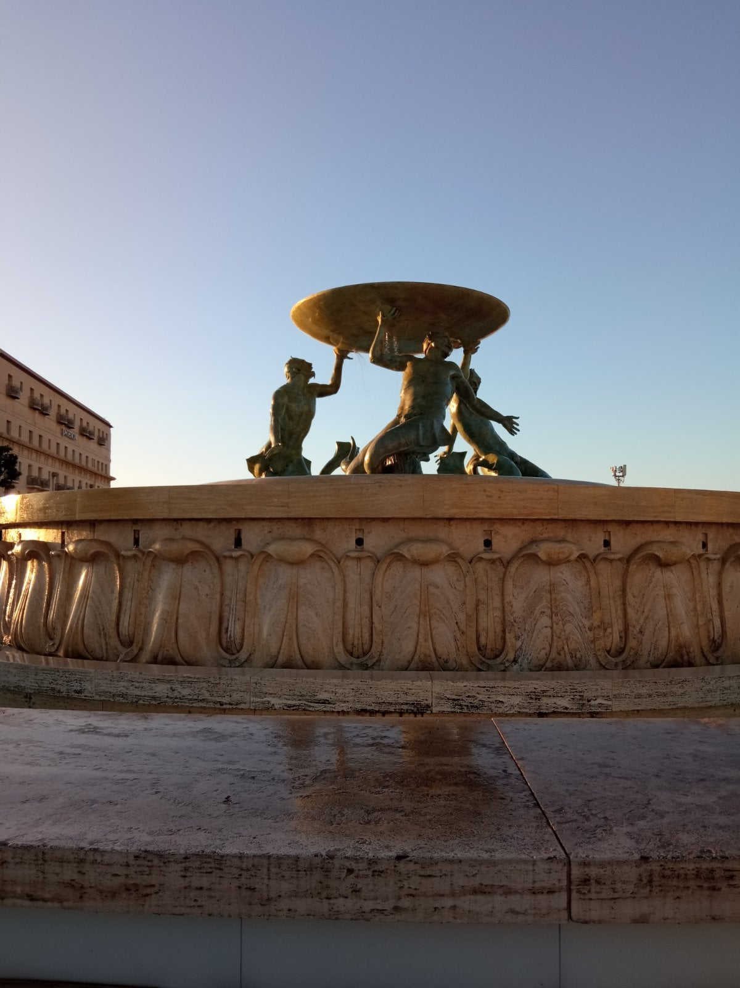
Αξιοθεατα στη μαλτα το σιντριβανι των τριτωνων στη βαλετα

Slide 16
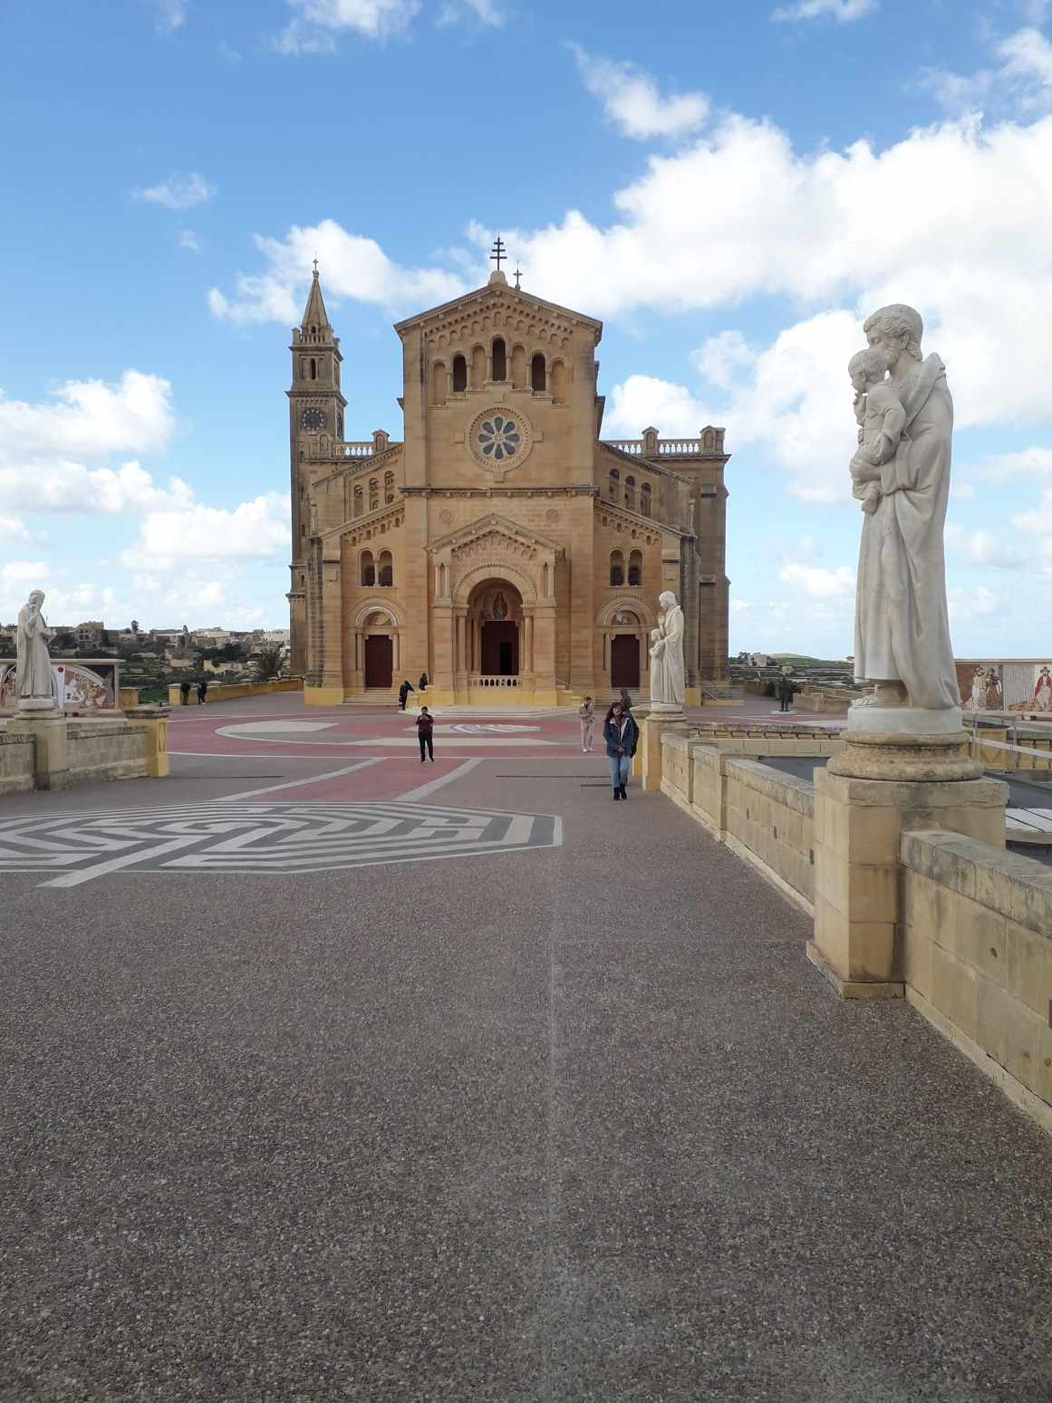
Η βασιλικη τησ παναγιασ τα πινου , gharb μαλτα

Slide 17
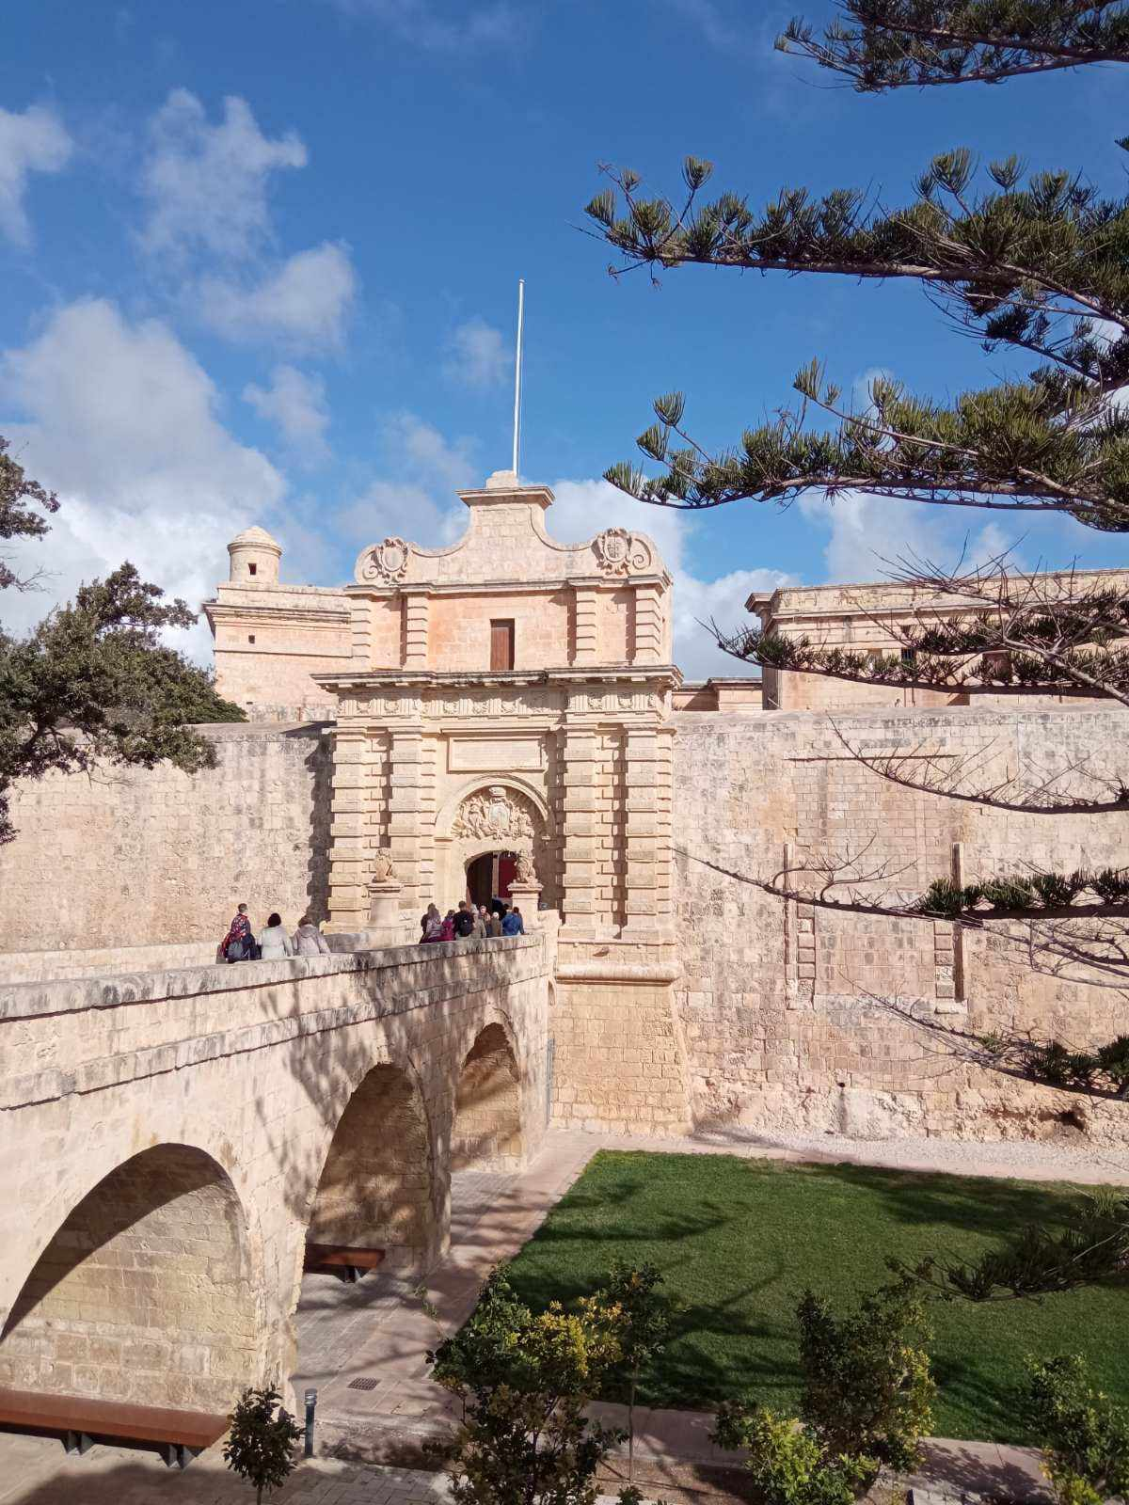
Η «σιωπηλη πολη» τησ μαλτασ/ mdina

Slide 18
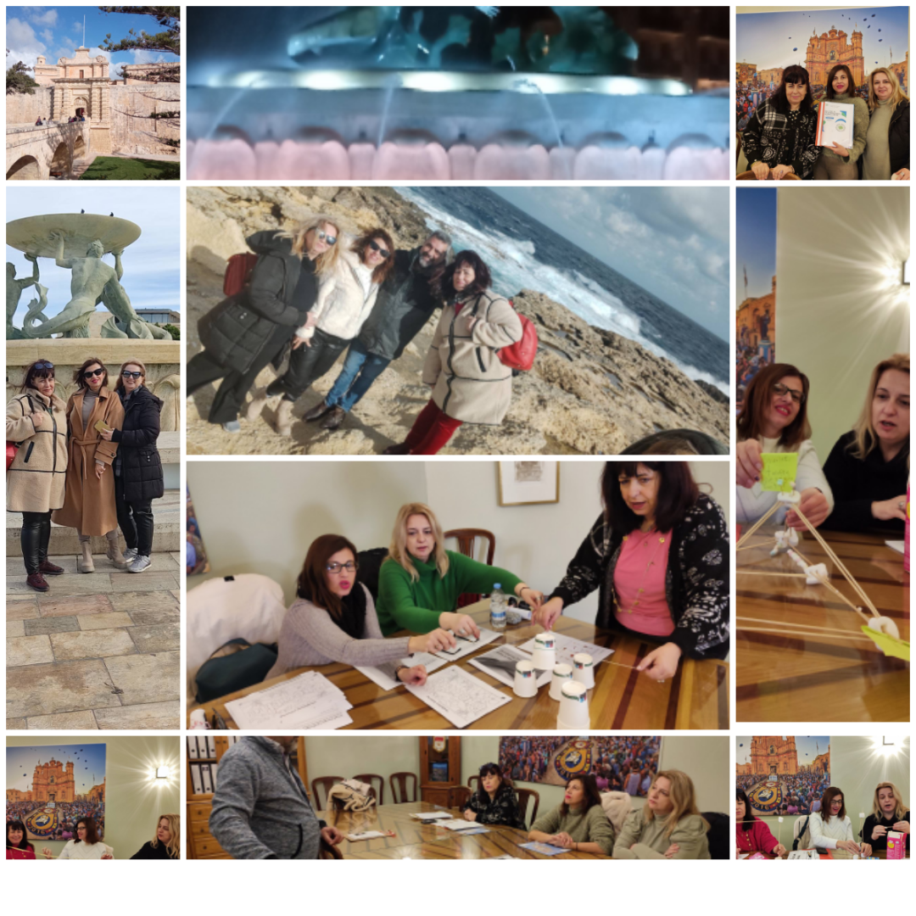
Malta 2023

